Slide 1
Rok 2009 vznik folklórnej skupiny
B U Č I N A

Slide 2
Náš ornamentník

Slide 3
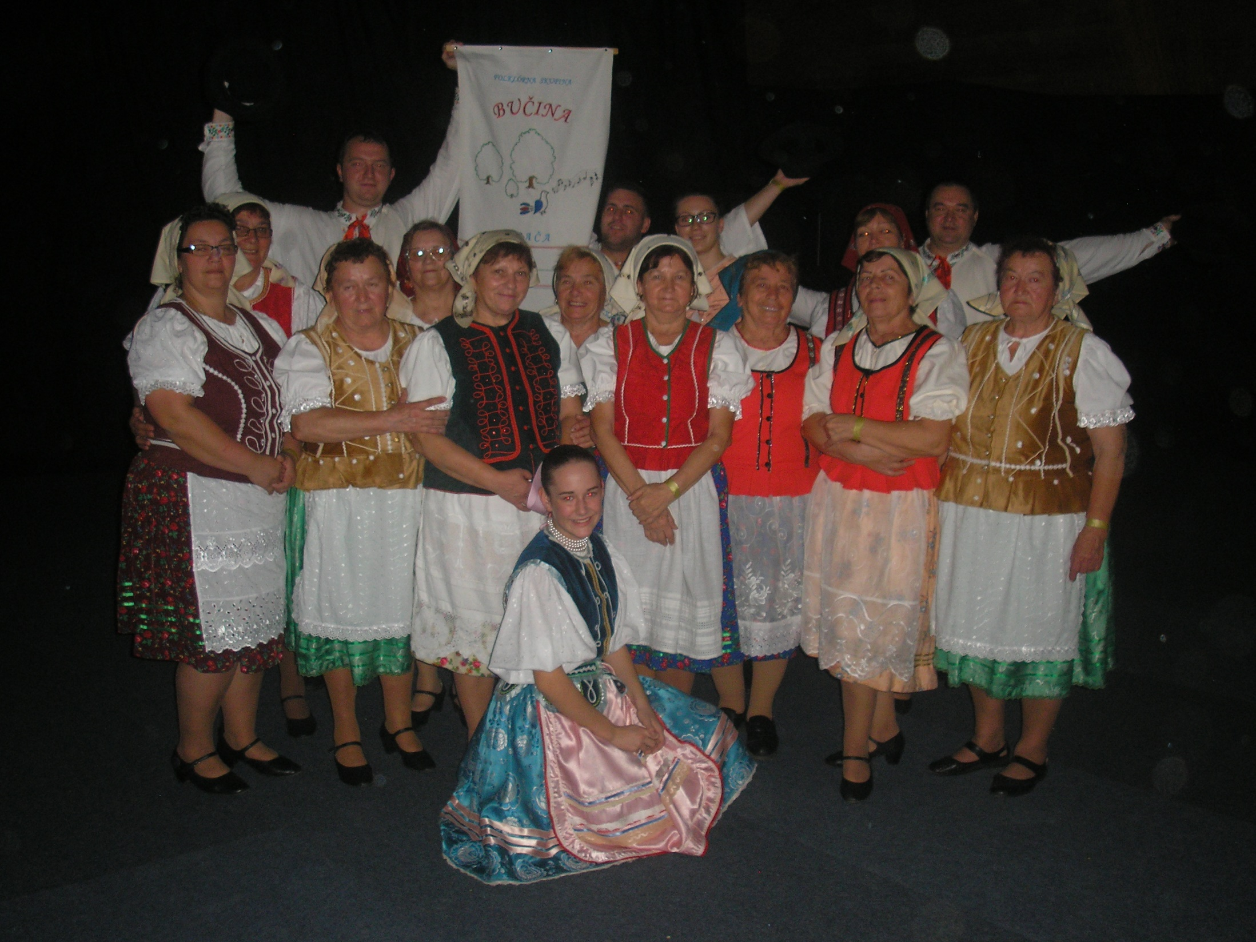

Slide 4
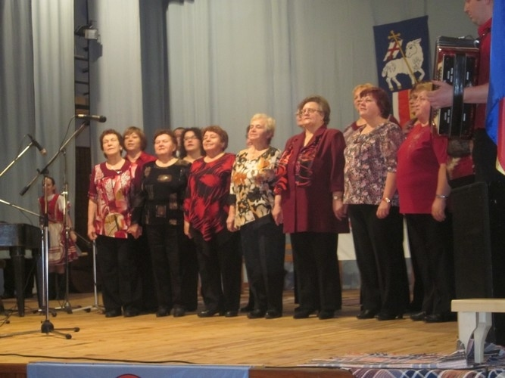
Začali sme v roku 2009 Deň matiek
Deň matiek

Slide 5
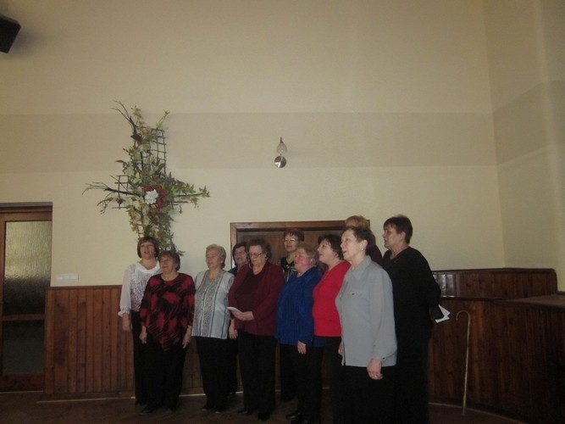
Schôdza Jednoty dôchodcov Slovenska

Slide 6
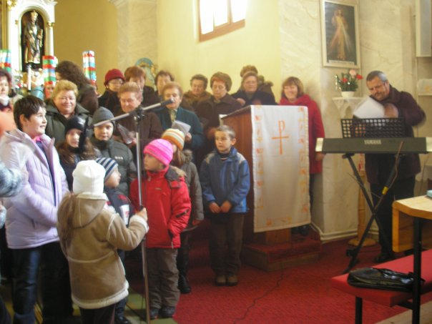
Vianočný koncert v našom kostolíku

Slide 7
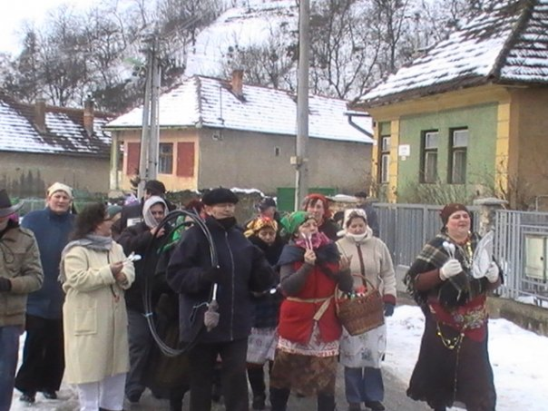
Rok 2010
Fašiangový sprievod

Slide 8
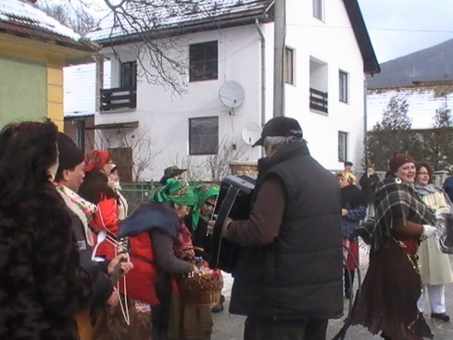

Slide 9
Národné matičné slávnosti Martin

Slide 10
Takto sme prezentovali náš folklór na námestí v Martine

Slide 11
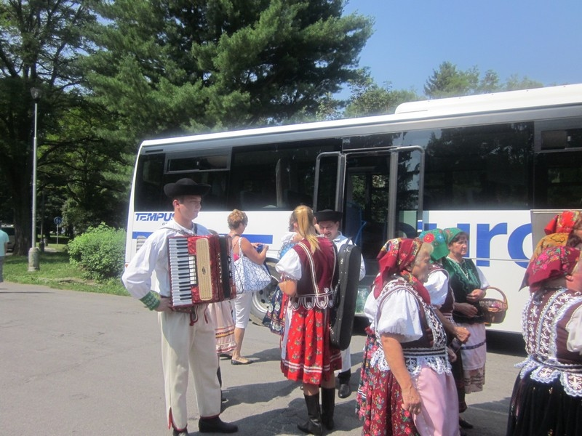
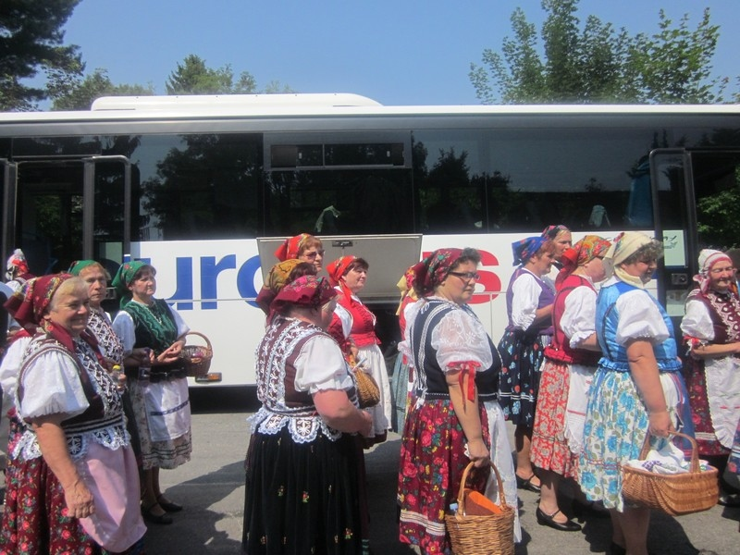

Slide 12
Rok 2011 Kým príde jar akcia GOS a MS Rožňava

Slide 13
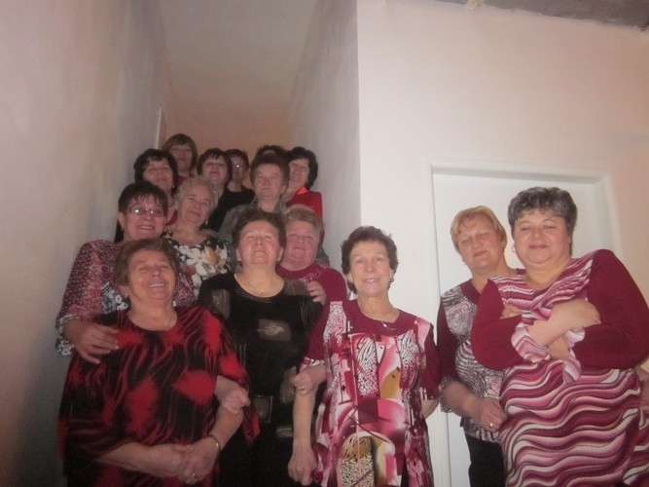

Slide 14
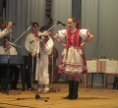
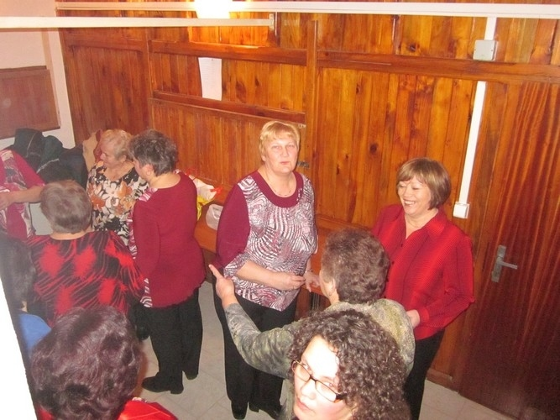
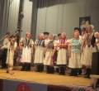

Slide 15
Rok 2012 účasť na okresnej súťaži „Hlase môj“ umiestnili sme sa v striebornom pásme

Slide 16
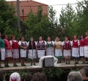
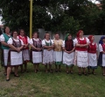
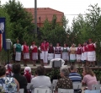
Rok 2013 Cyrilometodský deň v Pači

Slide 17
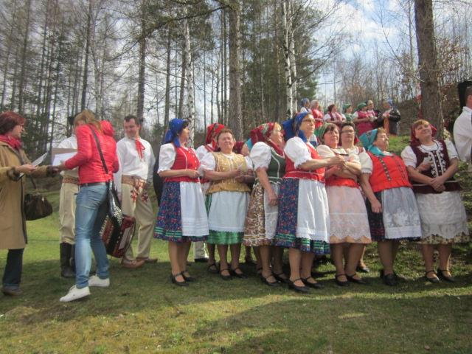
Okresné oslavy príchodu Cyrila a Metoda na územie Slovenska vo Vlachove

Slide 18
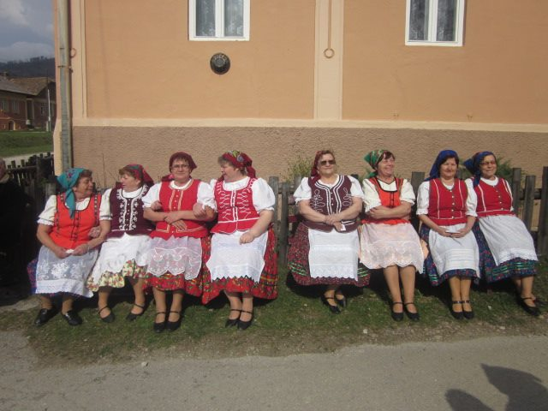

Slide 19
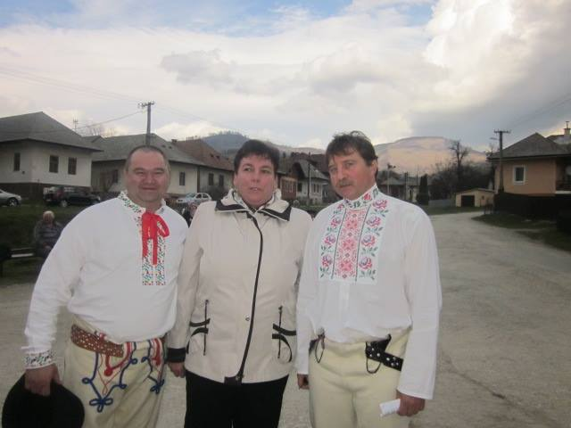
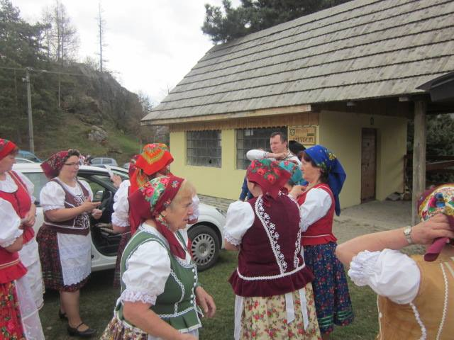
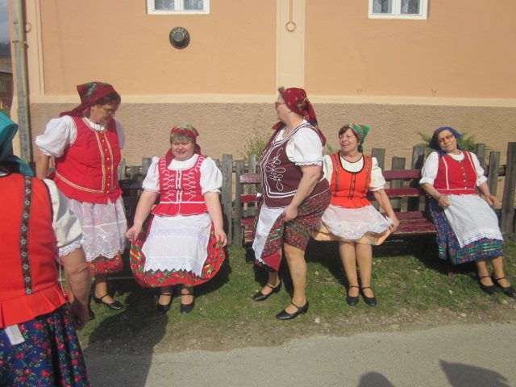

Slide 20
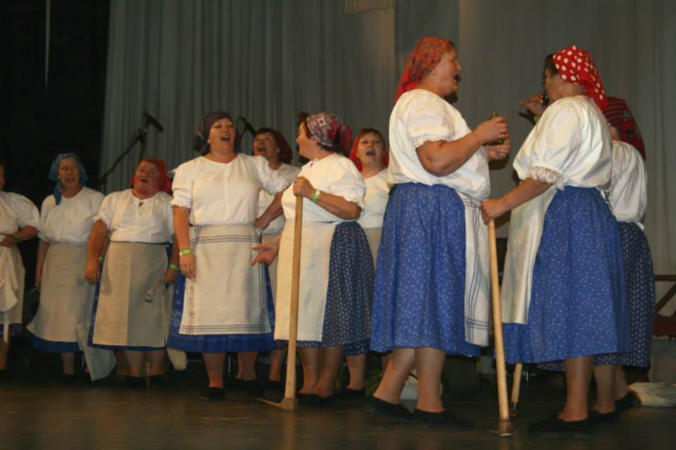
Rok na Gemeri 2013

Slide 21
Rok 2014

Slide 22
Jozefovské jarné spevy - Vlachovo

Slide 23
Vystúpenie a osvieženie dažďom

Slide 24
Už po daždi – ale predsa odspievané

Slide 25
Folklórny festival Rusínov a Ukrajincov Kamienka 2014

Slide 26
Pred obecným úradom v Kamienke

Slide 27
.... tu už s muzikou

Slide 28
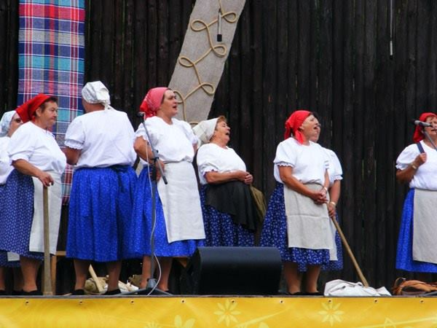
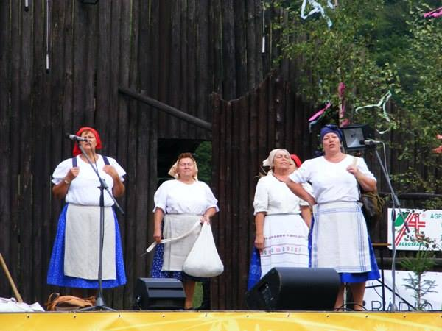
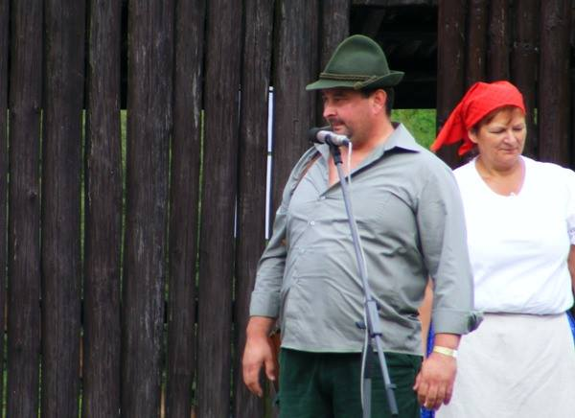
GFF Rejdová

Slide 29
... po vystúpení

Slide 30
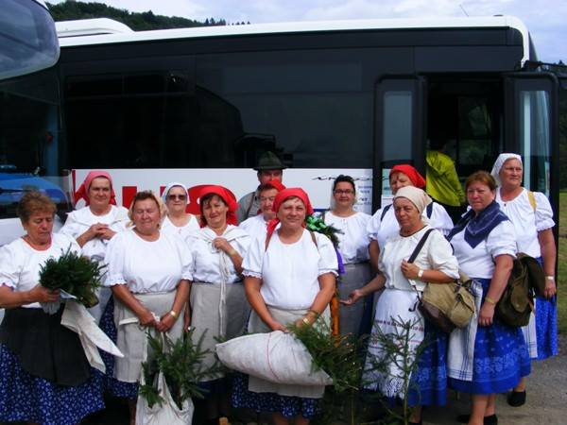
v plnej poľnej pred vystúpením

Slide 32
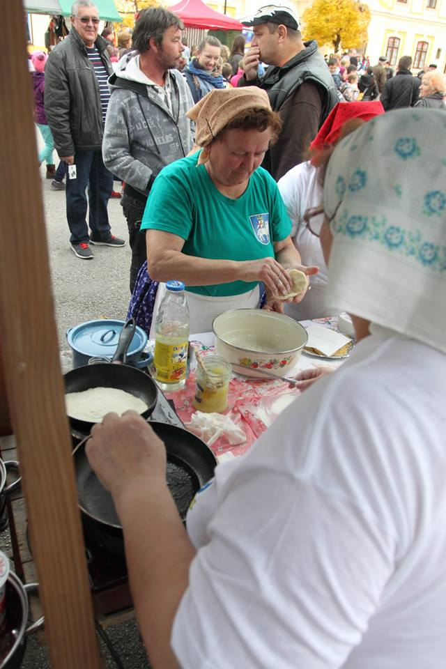
Rok na Gemeri 2014 = námestie =

Slide 33
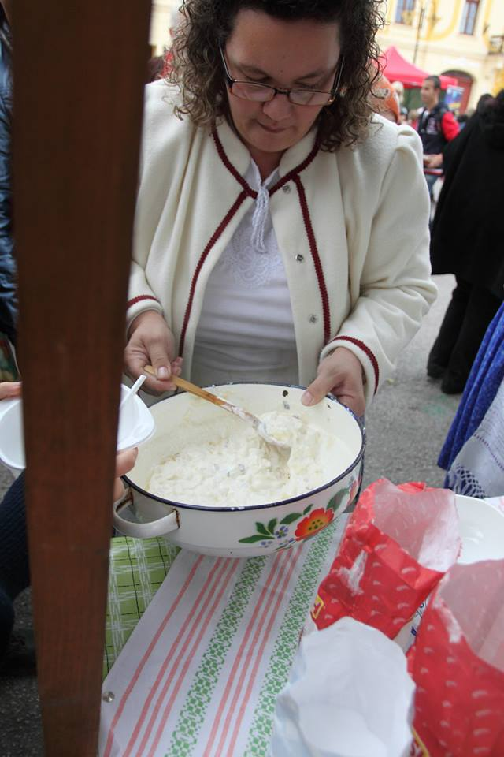
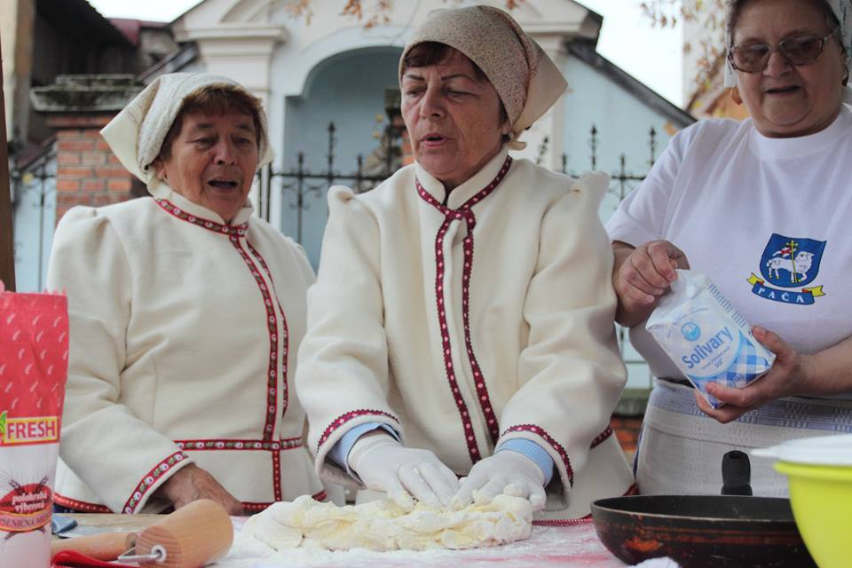

Slide 34
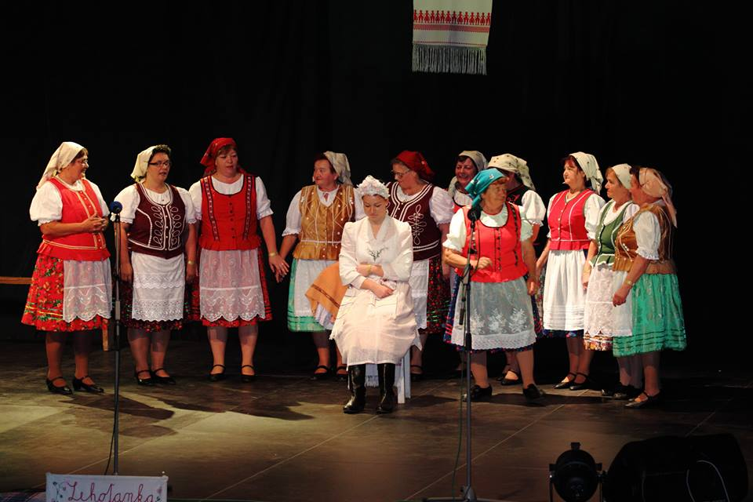
= sobota – športová hala =

Slide 35
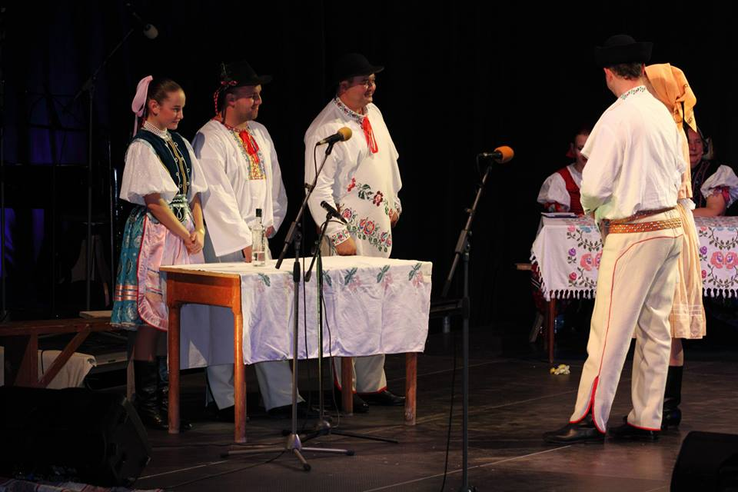

Slide 36
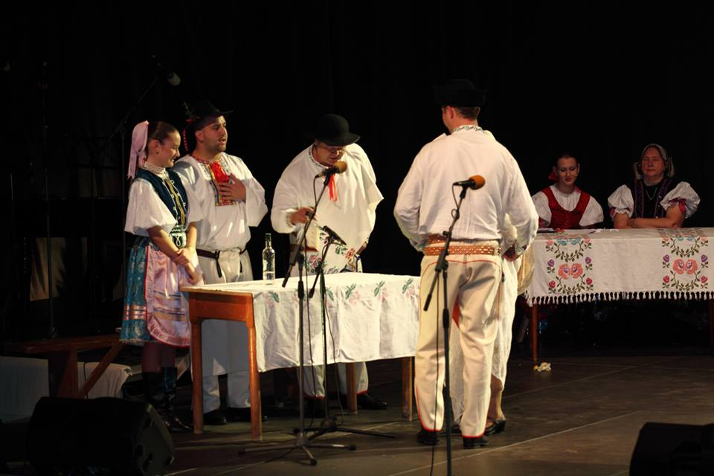

Slide 38
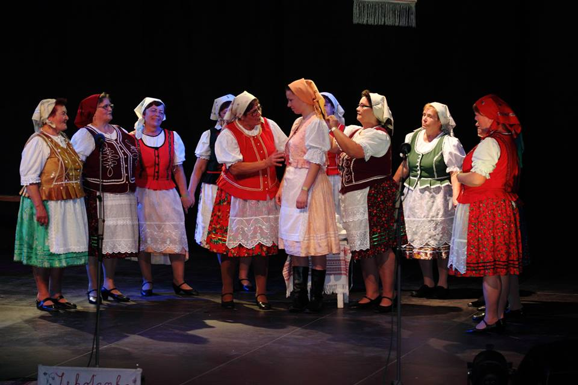

Slide 39
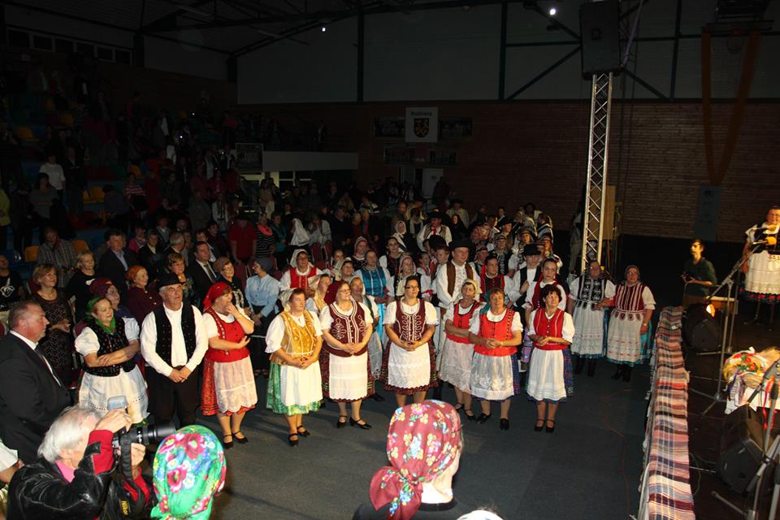

Slide 40
Rok 2015

Slide 41
Nositelia tradícií okresné kolo súťaže – Dobšiná – 25. apríl 2015

Slide 42
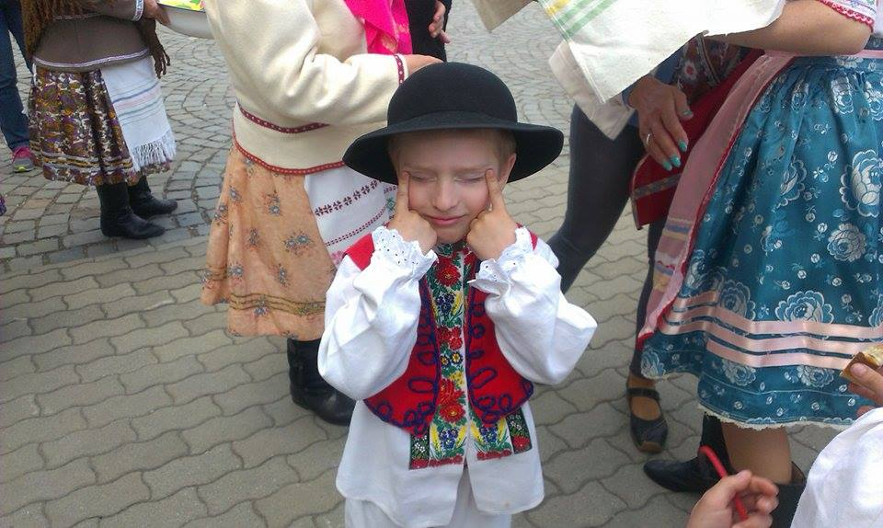
....náš najmenší účinkujúci - TALIZMAN

Slide 43
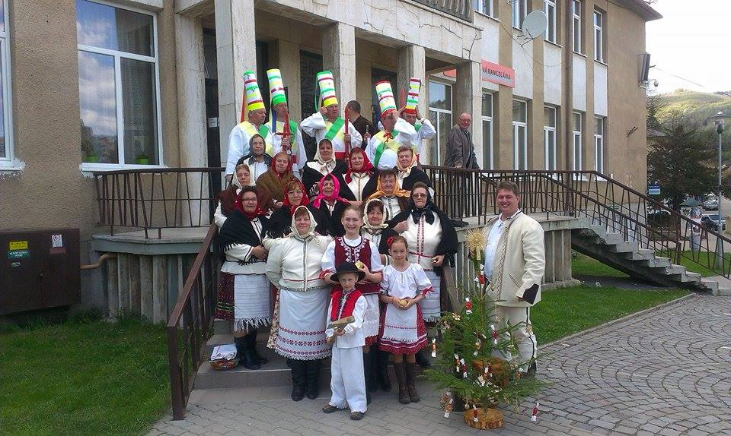
... po vystúpení

Slide 44
..... spolu s betlehemcami

Slide 45
Hačava – jún 2015

Slide 46
Zachovávame naše zvyky – našu reč

Slide 47
50. ročník festivalu v Kamienke

Slide 48
Cesta bola ďaleká...

Slide 49
.... a bolo potrebné sa občerstviť

Slide 50
.....príprava na súťaž

Slide 51
.... trochu relaxu

Slide 52
.......v amfiteátri

Slide 53
... spomienka na apoštolov Slovanov Cyrila a Metoda – Rožňava - júl 2015

